Slide 1
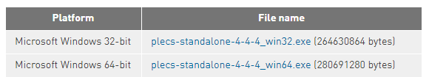
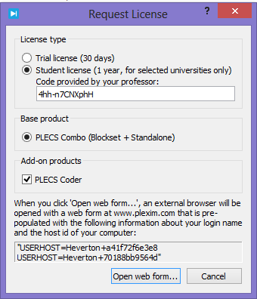
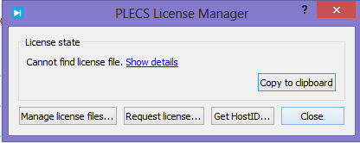
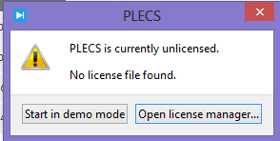
Acesse o site:
https://plexim.com/download/standalone
Faça o download conforme seu computador 32 ou 64 bits
2. Após instalar, abra o PLECS, e siga os passos:
use the Code 4hh-n7CNXphH (case sensitive)

Slide 2
3. Depois de clicar em “Open web form”:
Você tem que preencher com o email da UFV. Para os alunos do mestrado e doutorado do CEFET e da UFMG, preencha todos os dados como se você fosse aluno do departamento de engenharia elétrica da UFV.
4. Eles vão mandar no seu email um arquivo com a licença. Ai você salva no computador e abre o PLECS de novo.
5. Procure o arquivo onde você salvou e é só trabalhar!

